Slide 1
ClearPhoto
App for Augmented Photography
Hélder Gregório
Advisor: Prof. Dr. Nuno Correia
Departamento de Informática
Faculdade de Ciências e Tecnologias
Notes:
Bom dia, o meu nome é Hélder Gregório e vou apresentar a preparação da minha dissertação. ClearPhoto an App for augmented photography, orientada pelo professor doutor Nuno Correia

Slide 2
Summary
Introduction
Related Work
Previous Work
Work Plan
Notes:
A apresentação seguirá esta estrutura, Introdução que tem o contexto, motivação, a proposta e os seus objectivos. Related work com conceitos fundamentais e o state of the art. Previous work com trabalho realizado até agora e Work Plan com o planeamento para o desenvolvimento da aplicação.

Slide 3
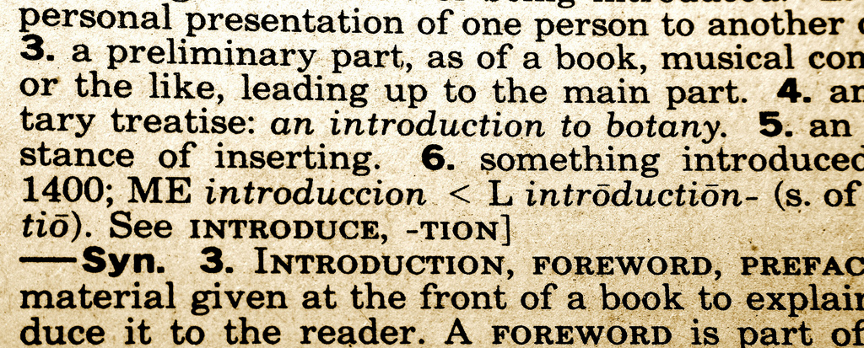
Introduction

Slide 4
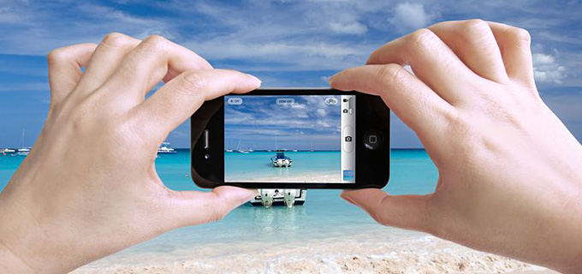
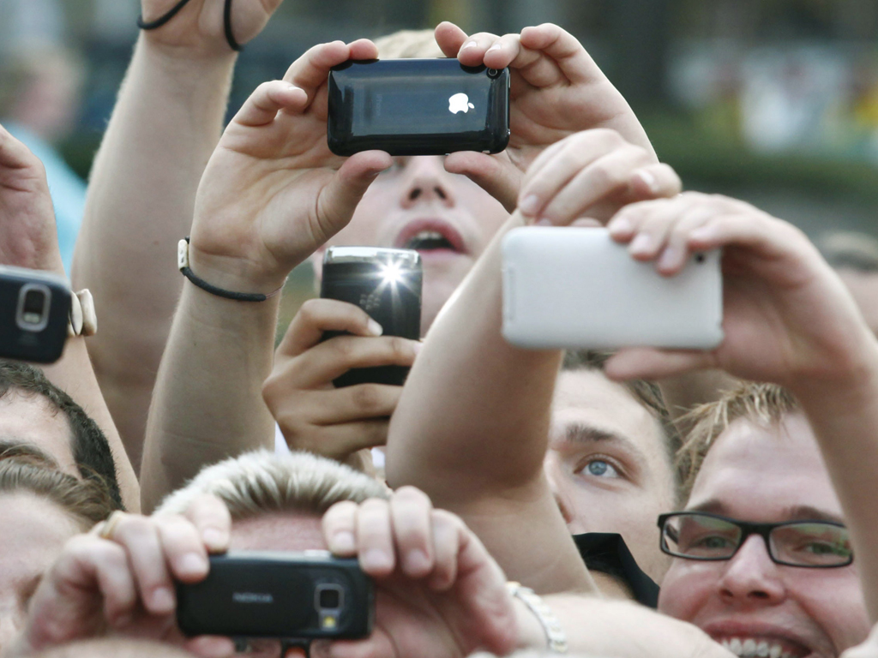
Context and Motivation
Development of new technologies
Easy access to mobile devices and cameras
Large quantity of devices for image capturing
Change the way you shoot and edit
Notes:
Esta tese encontra-se na área de processamento de imagem que tem sido explorada nos últimos anos, acompanhando o desenvolvimento de novas tecnologias. Só para terem uma noção, em 2013 estimou-se que numa população de 7 mil milhões de pessoas, 1 em cada 5 teriam um smartphone. Posto isto, a massificação do smartphone facilitou o acesso a dispositivos com camara. Com a grande quantidade de dispositivos capazes de capturar imagens, a forma como se tira e edita fotografias tem vindo a evoluir tanto em smartphones como camaras digitais.

Slide 5
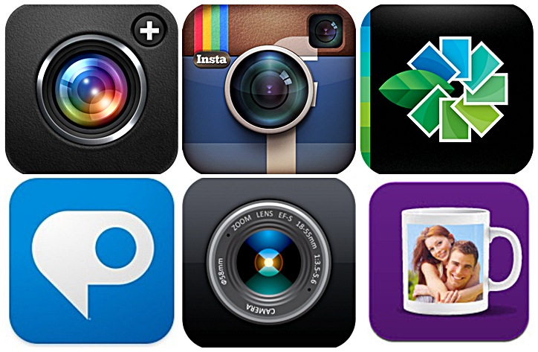
Context and Motivation
Smartphones are not a reliable option for professional photographers
Growing interest in photography
Help in the process of photo shooting and editing
Straigthen the gap between amateur and professional photographers
Notes:
Embora exista massificação de smartphones com capacidades de tirar fotografias, fotógrafos profissionais continuam a achar que o dispositivo não é uma boa alternativa. No entanto, aproveitando o crescente interesse na fotografia nos últimos anos, o processo de tirar e editar fotografias pode ser melhorado. Outro motivo é a diferença de conhecimento entre fotógrafos amadores e profissionais.

Slide 6
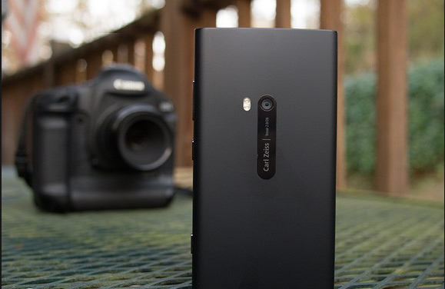
Objectives
Photography tool for mobile devices
Improving the user understanding in photography
Guidelines for computational photography analysis
Library for image processing
Notes:
Falando dos objectivos, pretende-se que fornecer uma ferramenta que incorpora conhecimento fotográfico para obter resultados esteticamente agradáveis quando se fotográfa em dispositivos móveis. Pretende-se também criar e melhorar o equivalente computacional de algumas tecnicas usadas em fotografia explorando a capacidade dos smartphones para processamento de imagem através de uma biblioteca para processamento de imagem que possa servir de guideline para análise fotográfica

Slide 7
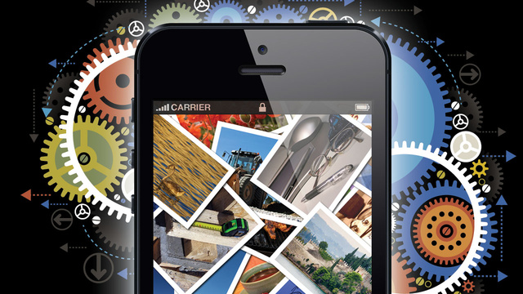
Proposal
Application to aid a photographer by offering a capture system able to interpret a scene
Simplified interface, yet similar to a digital camera, for image capturing
Suggestions for a better aesthetic result based on photography rules
Interface for image manipulation and annotation
Notes:
Posto isto, pretendemos criar uma aplicação que seja capaz de capturar e interpretar a cena. Deverá de apresentar uma interface semelhante á de uma camara digital, no entanto, sendo um ecrã pequeno, deverá ser simples e fácil de usar.
A ideia principal será oferecer sugestões para obter um melhor resultado estético com base em técnicas de composição fotográfica.
A aplicação deverá ainda fornecer uma interface para manipulação e anotação de imagem. A interface de anotação será particularmente util para fotografos profissionais que costumam anotar fotografias para mais tarde poderem efectuar correções.

Slide 8
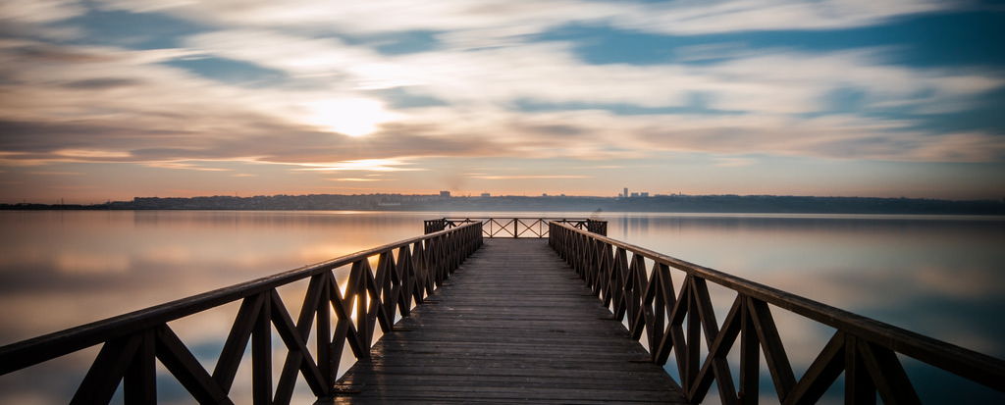
Related Work

Slide 9
Fundamental Concepts
Light
White-Balance
Exposure - is the amount and intensity of light that reaches the camera sensor and is controlled:
Shutter-Speed
Aperture
ISO
Notes:
Começando por alguns conceitos fundamentais, a luz é um elemento fundamental da fotografia. Seja natural ou artificial, o sensor de uma camera fotografica as cores reflectidas pela luz.
Outro conceito é o de WB. Sobre quaisquer condiçoes de iluminação, um objecto é interpretado como tendo sempre a mesma cor. Os sensores das camaras não têm essa habilidade. Num por do sol, as cores registadas têm um tom mais quente do que aquilo que o nosso cerebro interpretaria. WB serve para corrigir estas situações e aproximar o resultado final daquilo que o nosso olho realmente vê.
A exposição é um conceito importante que é usado em várias técnicas de fotografia e é definido pela quantidade de luz(segundos ou milisegundos), intensidade de luz (f/stop) e sensibilidade do sensor (ISO) que chega ao sensor da camera.
Encontra-se dependente da velocidade do obturador, a abertura da lente e o valor de ISO

Slide 10
Fundamental Concepts
f/2,8
1/250
Exposure
Triangle
Aperture (f/stop)
Shutter-Speed (s)
f/22
1
100
ISO
3600
Notes:
Estes 3 parâmetros podem ser definidos como um triângulo na medida em que é possível obter resultados iguais ou semelhantes com permutações diferentes dos argumentos. Por exemplo, num ambiente de pouca luz, pode-se usar o ISO para tornar o sensor mais sensivel á luz, ou usar uma abertura de lente maior e deixar entrar mais luz.
-f/stop, diâmetro de abertura/distância focal, 25mm/50mm=1/2=F/2

Slide 11
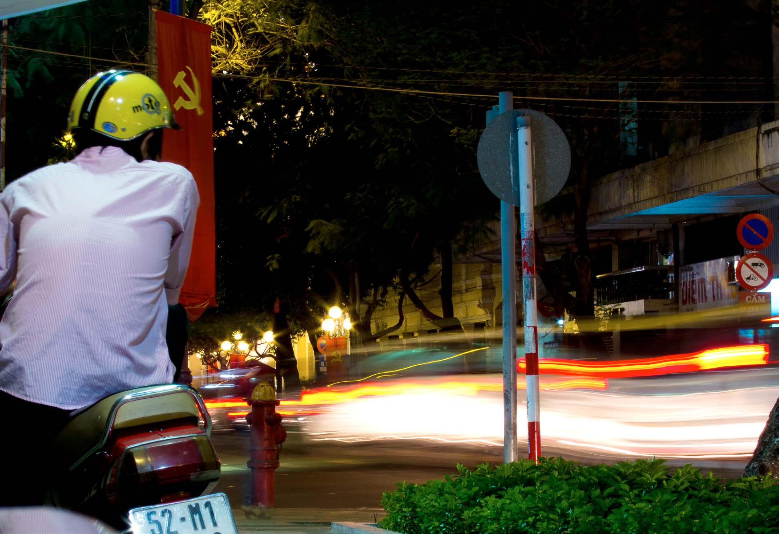
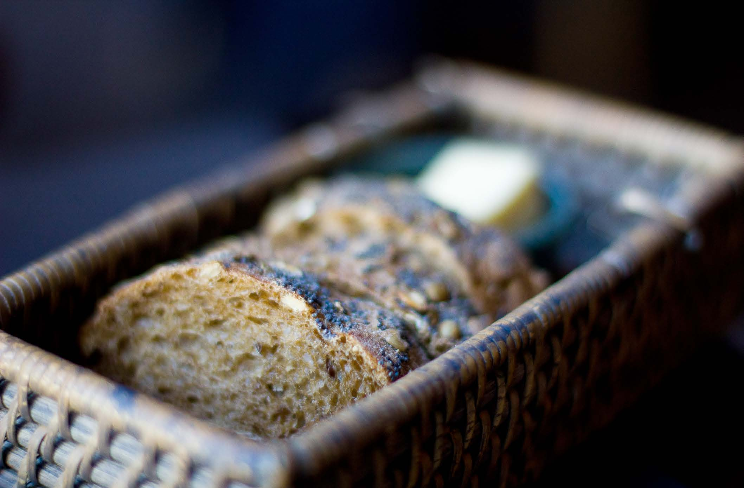
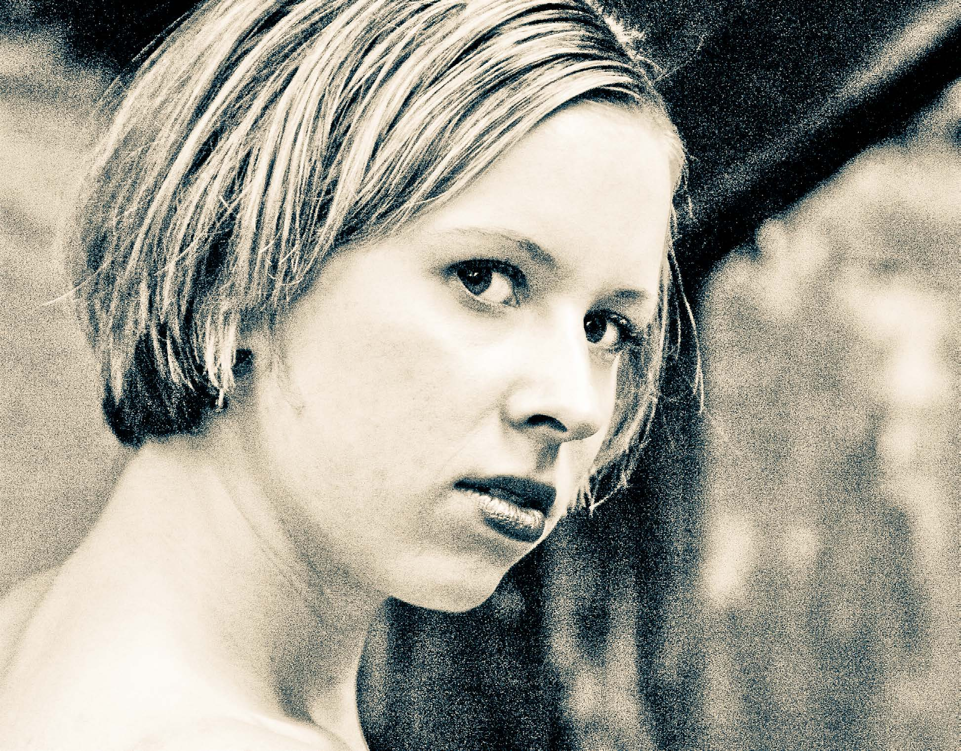
Fundamental Concepts
Exposure - is the amount of light that reaches the camera sensor and is controlled:
Shutter-Speed
Aperture
ISO
[Haje Jan Kamps]
Notes:
Estes são algums dos resultados que se podem obter com cada um destes parâmetros. Na primeira figura é possivel ver o resultado obtido usando uma velocidade de obturador lenta. Enquanto o obturador está aberto, vai registando todas as reflexoes de luz, o que faz com que para objectos em movimento, tenha um efeito de arranjasto, blur ou ofuscação. Na segunda imagem é possivel ver o efeito de uma abertura de lente grande, em que se verifica uma curta profundidade de campo. Por fim, na terceira imagem é possível verificar o efeito de ISO. Embora seja usado para condições de luminosidade reduzida, este introduz ruído na imagem como é possível verificar aqui.

Slide 12
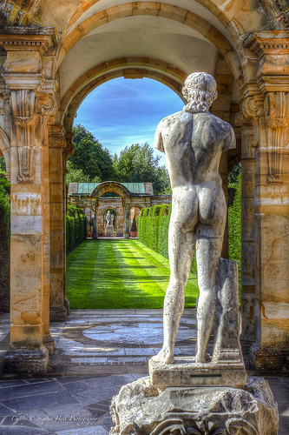
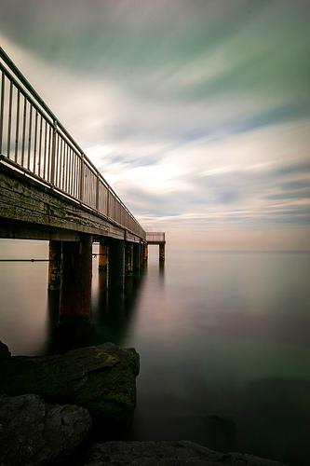
Fundamental Concepts
HDR Imaging
Long Exposure
[smak-photography@Flickr]
[remorra@Flickr]
Notes:
Estes conceitos foram explorados, criando novas técnicas que resultam em imagens com propriedades diferentes. Neste caso a primeira imagem foi obtida usando HDR Imaging onde várias fotografias com exposições diferentes são sobrepostas, criando uma imagem com uma gama de cores. Assim restaura-se informação em zonas over exposed e under exposed.
Nesta segunda imagem, é possível ver o resultado de uma longa exposição. Usando uma velocidade de obturador lenta, elementos em movimento como o mar e o céu, aparecem suavizados.

Slide 13
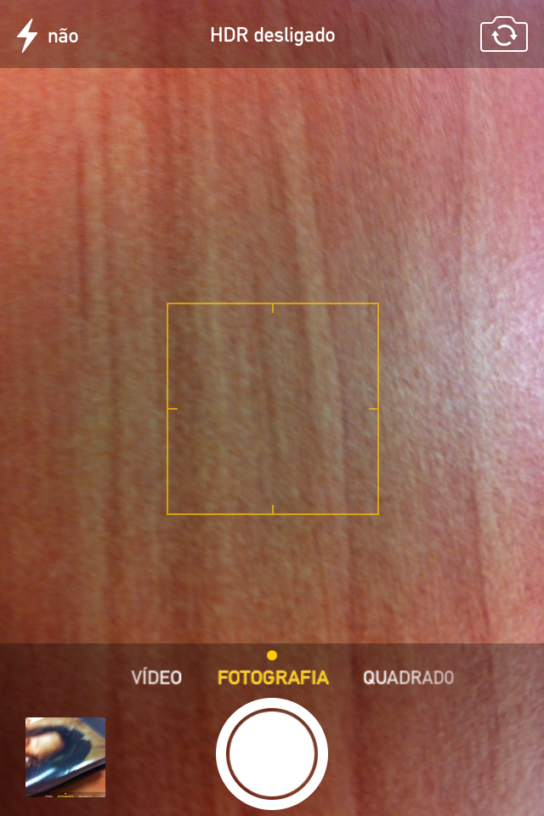
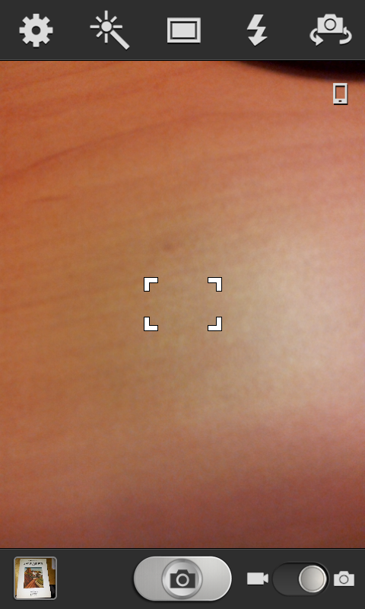
Image Capturing Applications
iOS
No customization of exposure
Photograph images in differents sizes
Direct access to the gallery, control over zoom and flash
Android
Different shooting modes
Change resolution and image quality
Controll over exposure, ISO, white balance and contrast
Helping grids and anti-shake system
[iOS 7]
[Android 4.1]
Notes:
Para perceber melhor o que já existia ao nível de captura, começamos por estudar o que vinha por default nas aplicações de iOS e Android.
iOS possui uma camara muito simples, sem grandes customizações. Praticamente só permite alterar o modo de flash, a camara a ser usada e tirar uma fotografia em formato fullscreen ou formato quadrado. Nâo é possível mudar valores de exposição.
Por outro lado, para além das funcionalidade que o iOS tem, o android permite ainda alterar entre modos de captura (portrait, sports..), alterar a resolução e qualidade de imagem, controlar valores de exposição, ISO, WB e contrast. Acede a sensores do dispositivo para adicionar metadata como a localização e possui ainda grelhas de ajuda e um sistema que corrige imagens tremidas.
Para além destas foram estudadas outras aplicações que têm estas e muitas outras funcionalidades mais interessantes.

Slide 14
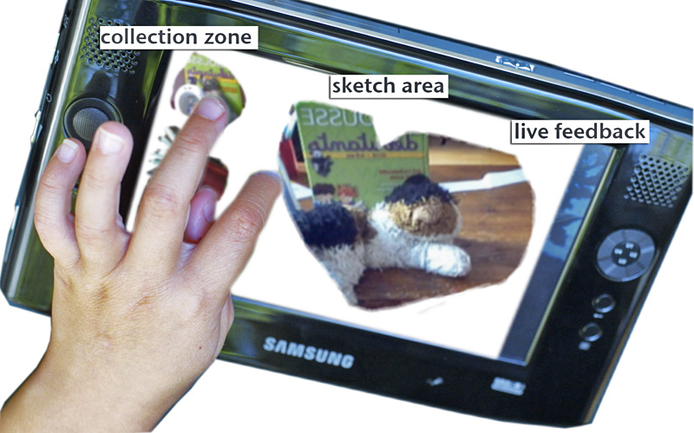
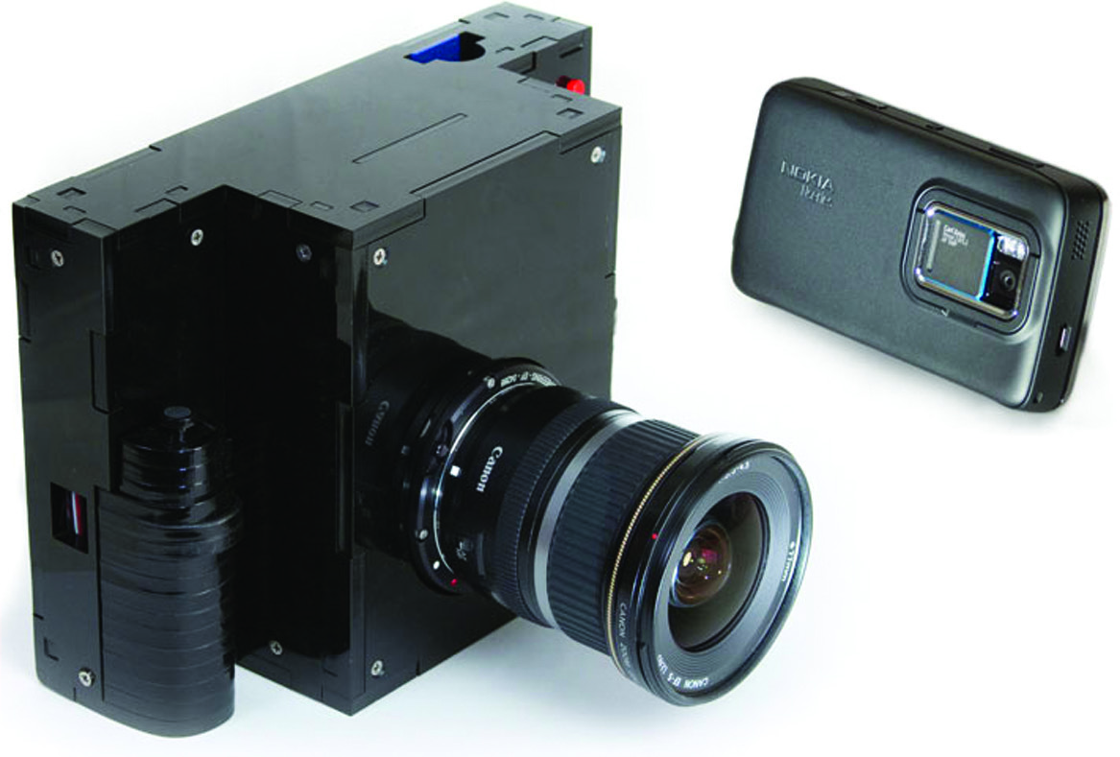
Image Capturing Applications
Sketchcam
Sketch area to photograph
Creation of custom frames
Definition of objects photographed for future collages
Frankencamera
Full control over the hardware
Programable camera
Retrieval of raw data for image processing
[Sketchcam]
[FrankenCamera]
Notes:
A nível de investigação, estudou-se o Sketchcam e a Frankencamera. O Sketchcam é uma aplicação para tablet, direccionada a crianças que permite desenhar a area do visor que se pretende fotografar. Desta forma pode-se criar molduras personalizaveis e usar o conteudo dessa moldura para mais tarde efectuar colagens.
A Frankencamera por é uma arquitectura e API que dão acesso a todos os componentes e permite programar o sistema de captura e processamento de imagem.
(It consists of a base hardware specification, a software stack based on Linux, and an API for C++)

Slide 15
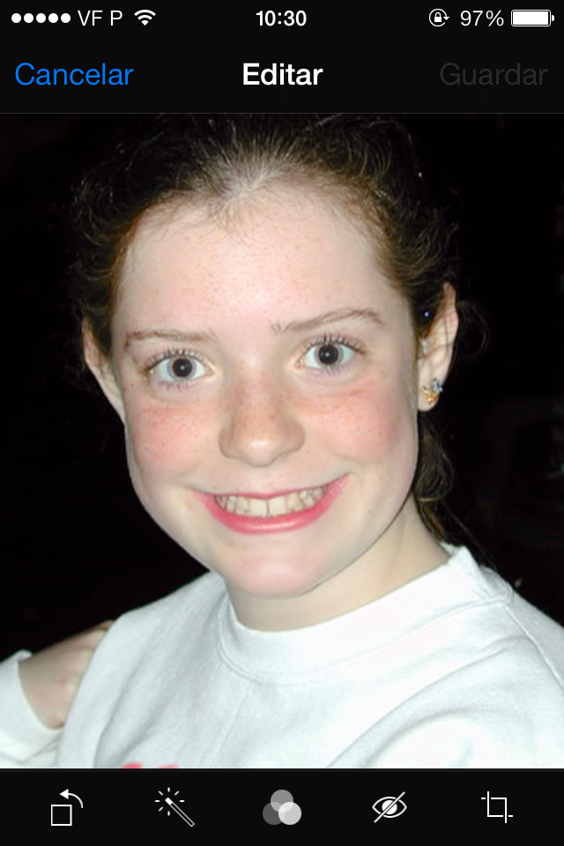
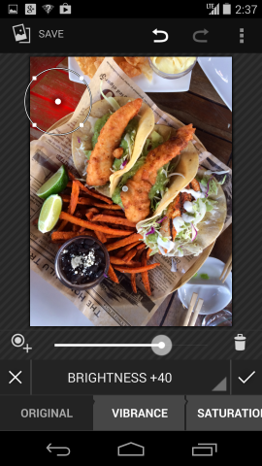
Image Processing Applications
iOS
Basic edition tools
Filters
Auto enhance
Red-eye removal
Android
Advance adjustments: exposure level, hue, contrast, etc.
Specify desired quality and size of edited image
Local fine-tunning
[iOS 7]
[Android 4.4]
[iOS]
Notes:
Naturalmente, propondo uma interface de edição de imagem, estudou se também as aplicaçoes que vêm por default nos sistemas Android e iOS. Mais uma vez, o iOS apresenta aquilo que são consideradas, funcionalidades base como recorte de imagens, rotações, aplicação de filtros e auto melhoramento de imagem. Por outro lado, o Android acrescenta ainda ajustes mais avançados ao nivel de exposiçao, cor, contraste, podendo ainda definir a qualidade e tamanho com que se pretende guardar a imagem editada. A funcionalidade mais interessante é a aplicação destes ajustes e filtros a zonas especificas de uma imagem. Existem mais aplicações nos markets mas estas apresentam os dois extremos do que se encontra.

Slide 16
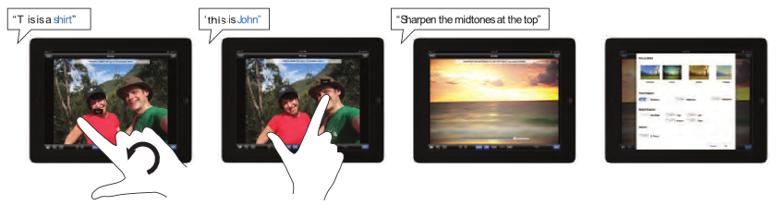
Image Processing Applications
Pixeltone
Multimodal interface
Sketching on localized areas
Object selection and tagging
Internal and external voice recognition system
[Pixelnote]
Notes:
A nível de investigação estudou-se o Pixelnote que explora uma interface multimodal para a edição de imagem. Através de uma interface touch, o utilizador pode selecionar numa imagem, zonas que passam a ser consideradas como objectos. Esses objectos podem depois ser etiquetados através de voz. Este sistema usa um sistema interno e externo para reconhecimento de voz.

Slide 17
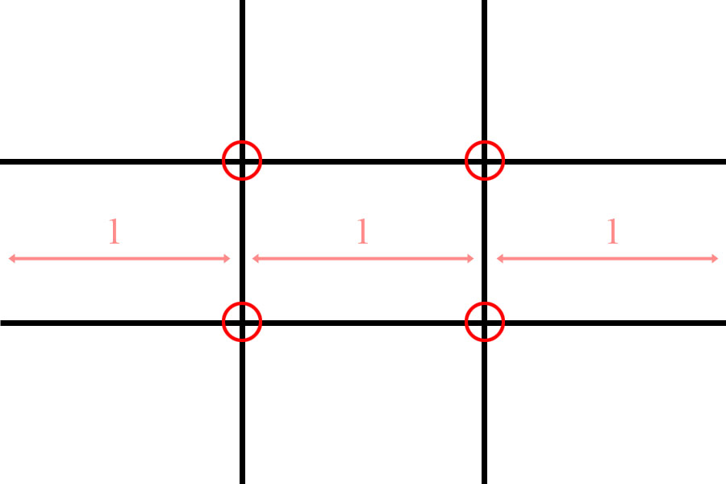
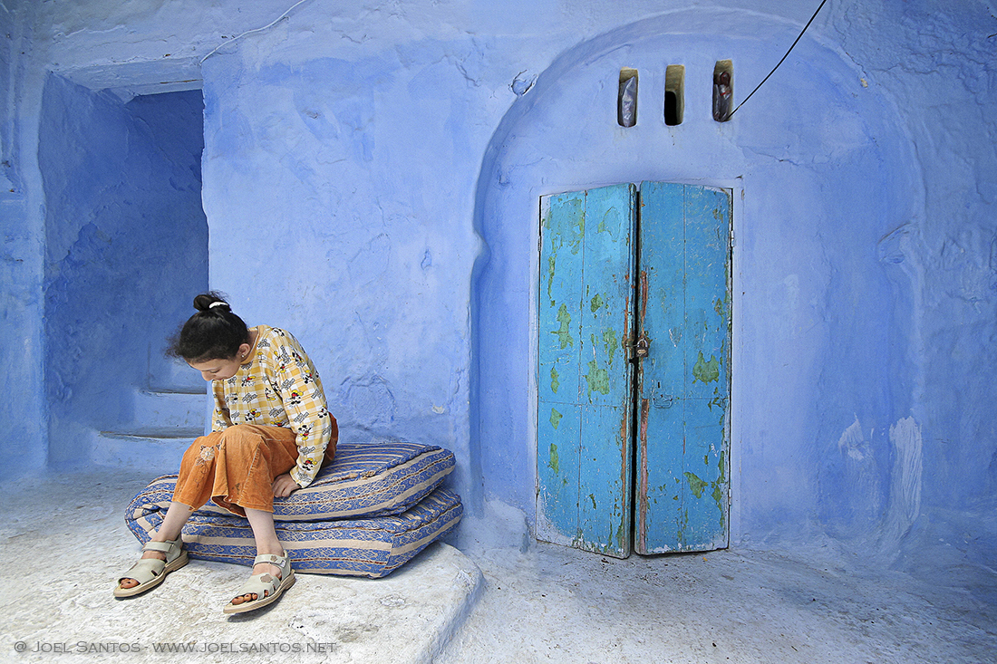
Image Evaluation: Composition Rules
Composition Rules
Colour Balance
Rule of Thirds
[Joel Santos]
Notes:
Para poder oferecer sugestoes ao utilizador para um resultado mais estético. Foi necessário estudar regras de composição que são consideradas uteis para esse efeito. Atenção que estas regras não são absolutas e podem ser subjectivas. Começando pelo balanço de cores, as cores têm sempre um grande impacto numa fotografia e normalmente transmitem um certo estado de espirito ao espectador. Uma relação bem sucedida entre cores é o uso de cores complementares que dao uma sensação de equilíbrio. Neste caso o azul e o laranja são duas cores complementares, mas como não têm a mesma luminosidade, a cor mais luminosa apresenta uma área mais pequena que a cor complementar.
Regra dos terços consiste em dividir o rectângulo da imagem em 9 partes iguais com duas rectas verticais e horizontais equidistantes. As intersecçoes são considerados os pontos de força onde deve ser colocado o sujeito da fotografia.

Slide 18
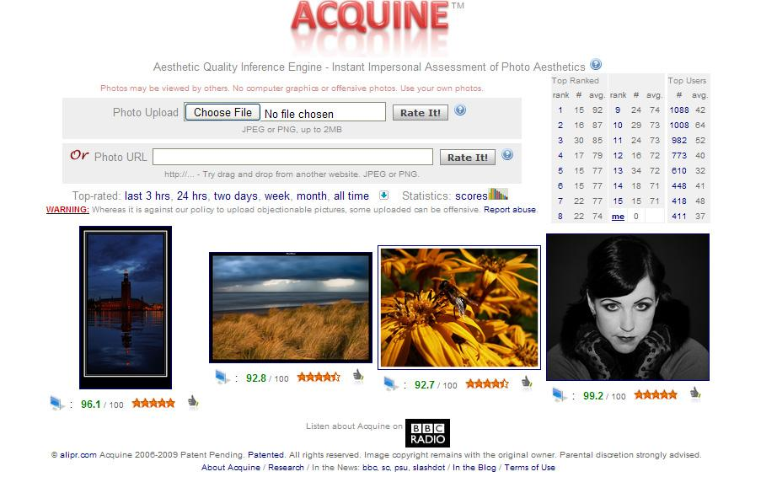
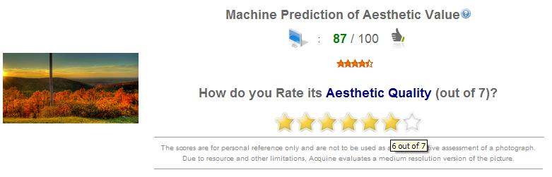
Image Evaluation: Aesthetic Evaluation Systems
ACQUINE (Datta et al.)
Trained with images and corresponding ratings from community Photo.net
Features related to image properties and composition extracted
Selection of the best 15 features for distinction of good and bad photos
Online site for submission and classification of a photo by a trained classifier
Notes:
Estas regras e outras são usadas em sistemas de avaliação estética como o ACQUINE. Um sistema que usa imagens e ratings atribuidos por uma comunidade, para extrair features e treinar um classificador. Após a extracção de features, seleciona as melhores features para distinguir boas fotografias de más fotografias. Mais tarde implementaram uma interface para submissão de fotos e atribuição dum rating por parte do classificador treinado.

Slide 19
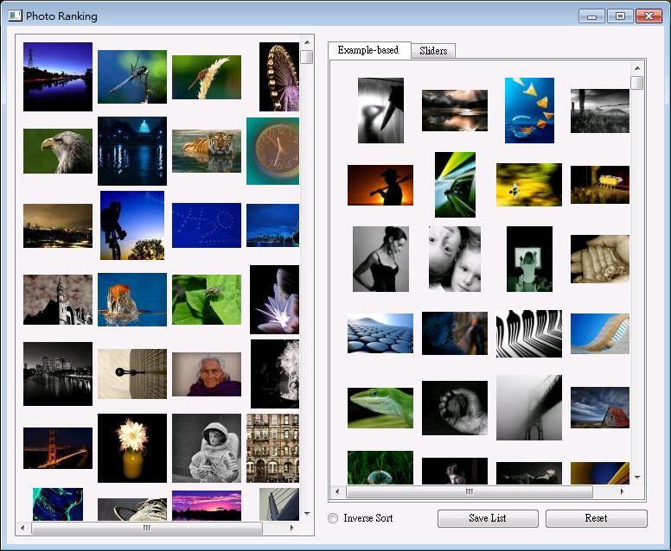
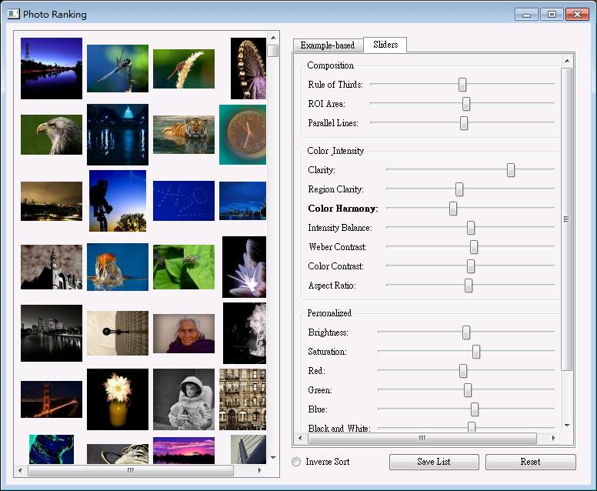
Image Evaluation: Aesthetic Evaluation Systems
Personalized Photograph Ranking and Selection System (Yeh et al.)
Extraction of features similar to ACQUINE
Each feature has an optimal weighting factor
Ordered list based on the weighting of each feature
User can change the weights of each feature or reorder the list using an image as example
Notes:
Outro sistema semelhante foi apresentado por Yeh et al, extrai e usa features de uma forma semelhante ao ACQUINE. A diferença consiste em atribuir pesos a cada feature. Com base nos pesos, apresenta uma lista ordenada das fotos que melhor correspondem. O utilizador pode então estipular o peso a cada feature ou usar uma imagem de exemplo. Isto permite que o utilizador tenha uma listagem de imagens com base nas suas preferências.

Slide 20
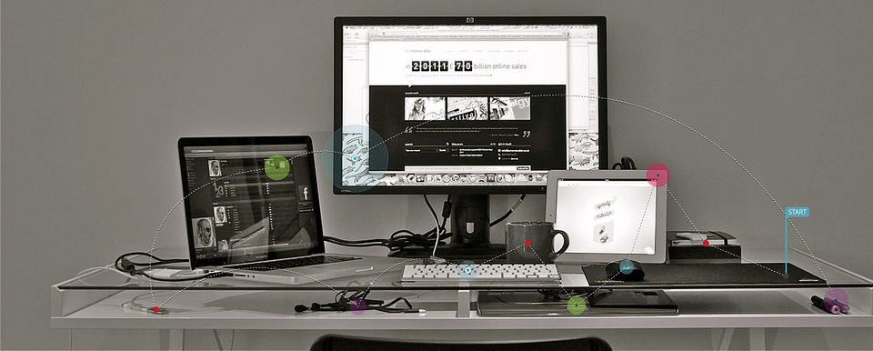
Previous Work

Slide 21
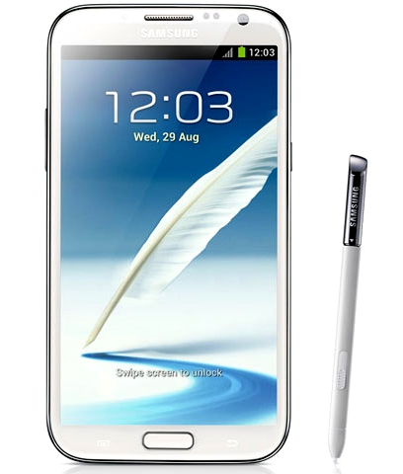


Previous Work
Notes:
Para uma melhor compreensão do trabalho que irá ser realizado, conduzimos algumas experiências. Estas experiências foram feitas num Galaxy Note com suporte de caneta, com Android 4.1 usando a plataforma OpenCV.

Slide 22
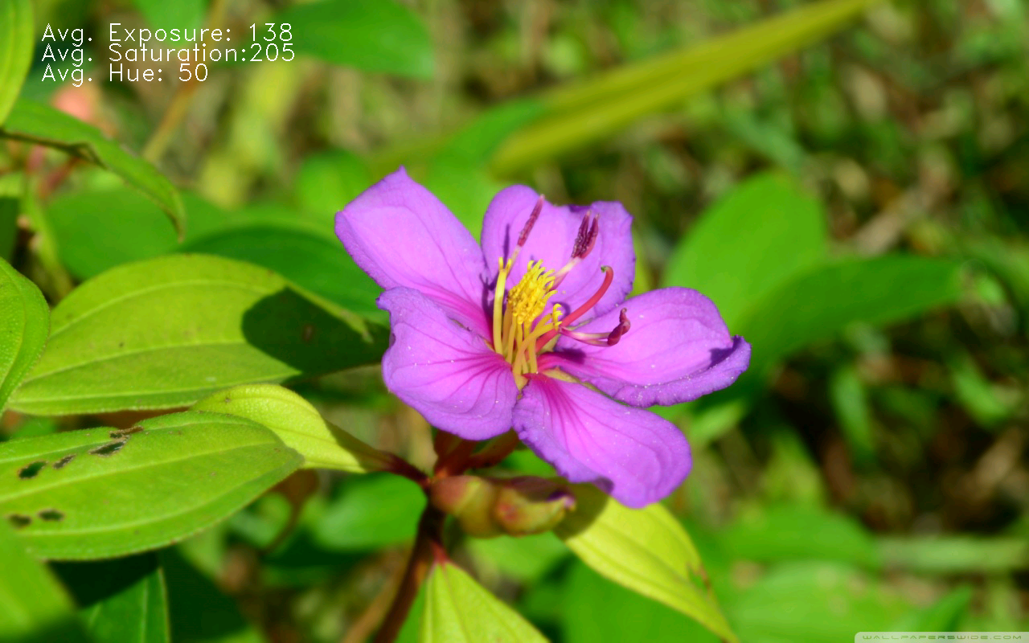
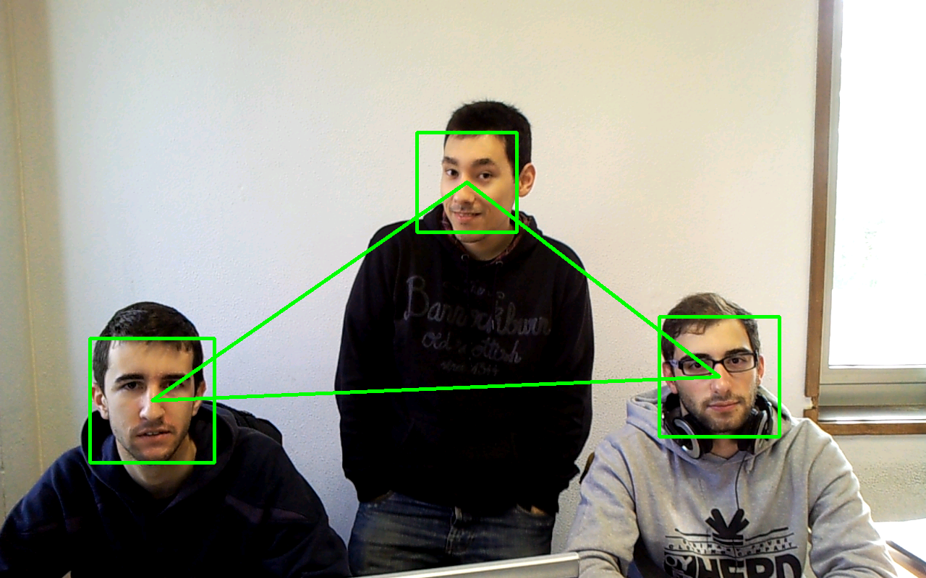
Previous Work
Experiment #1
Experiment #2
Average values of hue, saturation and value over a frame converted to an HSV color space.
Triangle drawn over detected faces in a frame, as a visual cue for a better rearranjement of the subjects
Notes:
Na primeira experiencia implementou-se 3 das features extraidas pelo sistema ACQUINE. Ao receber cada frame da camara num formato RGB, é feita uma conversao para HSV. Após a conversão obtem-se uma matriz para cada componente e calcula-se a intensidade média do pixel que caracteriza a luz (v), a saturação média como indicador da saturação (S), e semelhantemente para a tonalidade da cor (H).
A interpretação dos valores não é clara uma vez que o opencv define a tonalidade num range de [0,179], a saturação num range [0,255], e S num range de [0,255].
Na segunda experiência explorou-se uma regra de composição que explora os triangulos. O uso de triangulos é uma boa forma de agrupar 3 pontos de forma ordenada e criar balanço entre os elementos. Testou-se duas implementação deste método. Uma através do OpenCV em JAVA e outra do OpenCV em C++. Neste caso, a implementação em JAVA provou ser a melhor alternativa uma vez que detectava as caras em todas as frames. Na implementação em C++ ocorria falhas entre frames consecutivas com pouco ou nenhum movimento. Após a detecção de caras, desenhou-se rectas entre as primeiras 3 caras detectadas, formando um triangulo e dando a possibilidade de ajustar a composição.
. The HSV
model describes colors similarly to how the human eye tends to perceive color. RGB defines
color in terms of a combination of primary colors, where as, HSV describes color using more
familiar comparisons such as color, vibrancy and brightness.

Slide 23

Work Plan

Slide 24
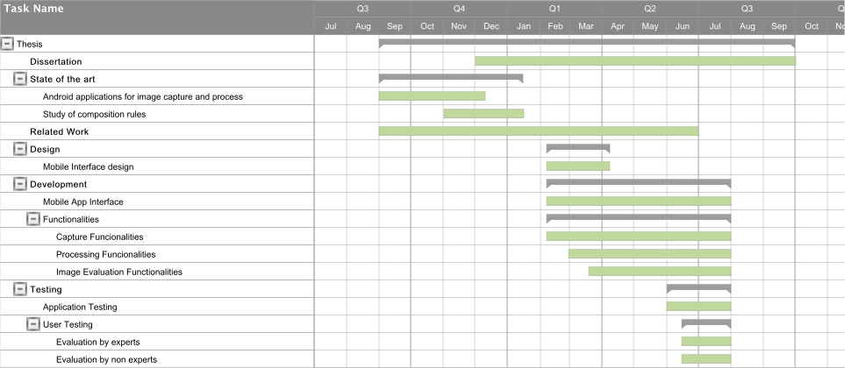
Work Plan

Slide 25
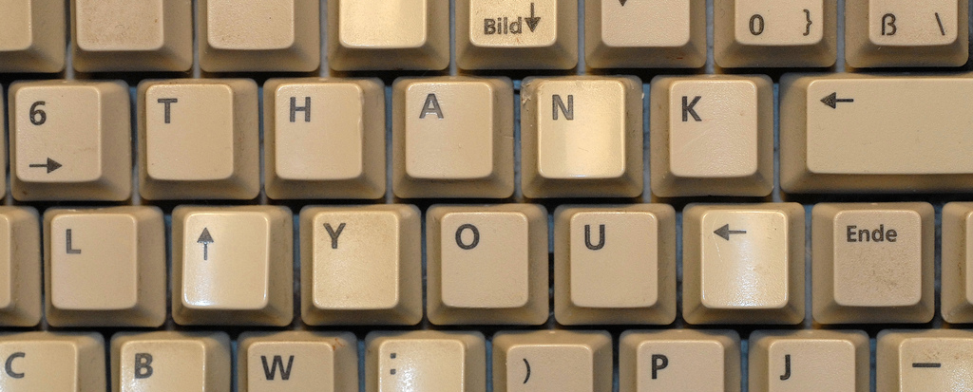
Thank you!

